Slide 1
MVCは死んだ？
Presented by : 高田明宏

Slide 2
アジェンダ（基本編）
発端
「MVCは死んだ」の記事について
業界の反応
記事の概要
勉強会への流れ
今回お話ししたいこと
そもそもMVCって？
定義
PoEAAのMVCに関する記述
MVCフレームワークの例
ASP.NET MVCについて
概要
沿革
ASP.NET MVC vs ASP.NET WebForm

Slide 3
アジェンダ（実践編）
ASP.NET MVPアプリケーション開発の基本
プロジェクトの作成
Model／Controller／Viewの作成
Razor構文
HTMLヘルパー
実践的MVCアプリ開発
エリアによるアプリケーションの分割
ControllerとHTTPメソッド
Modelと検証
クライアントJavaScriptフレームワーク
JavaScript MVCについて
モバイルWebアプリケーション
jQuery Mobileを使用したモバイル向けViewの実装
まとめ

Slide 4
発端

Slide 5
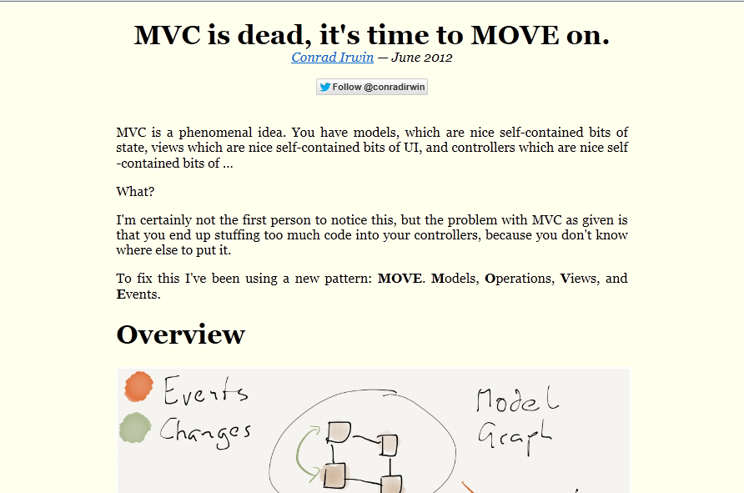
「MVCは死んだ」の記事について
MVC is dead, it‘s time to MOVE on
http://cirw.in/blog/time-to-move-on

Slide 6
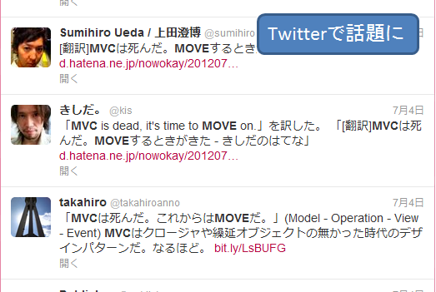
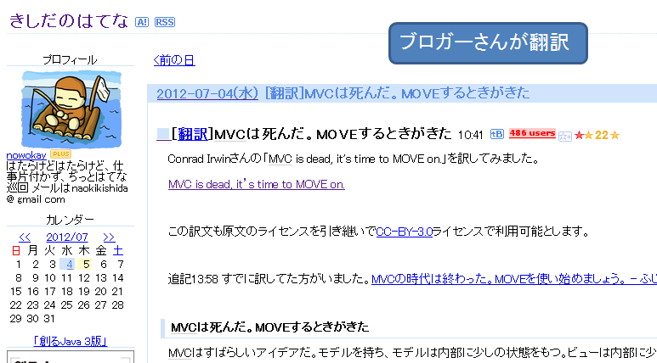

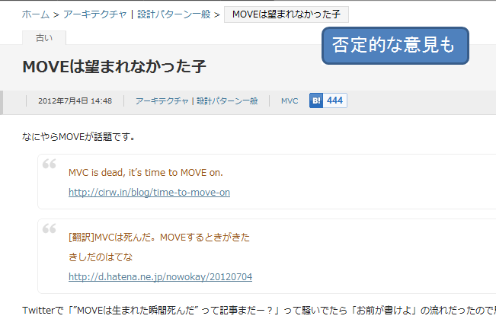
業界の反応

Slide 7
記事の概要
MVCはControllerが肥大化しやすい
MVCの代替案としてMOVEという仕組みを提案する
Modelには永続化処理や外部IF連携処理は含めない
OperationはModelの更新とViewの表示を担当
Operationは分割／階層化し、システム全体が一つのOperationとみなせる
ViewはControllerではなくEvent経由でModelを変更する
Model-Operation-View間の連携はEventで実現する
MVCは10年以上前の技術に基づく設計である
クロージャや遅延評価などの新しいプログラミング技術をもとに、MVCを改善したものがMOVEである

Slide 8
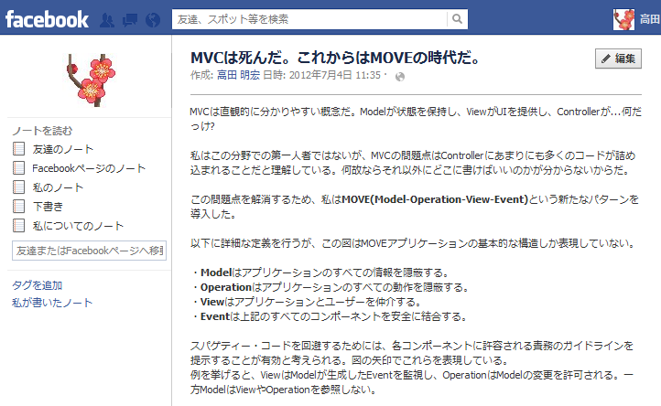
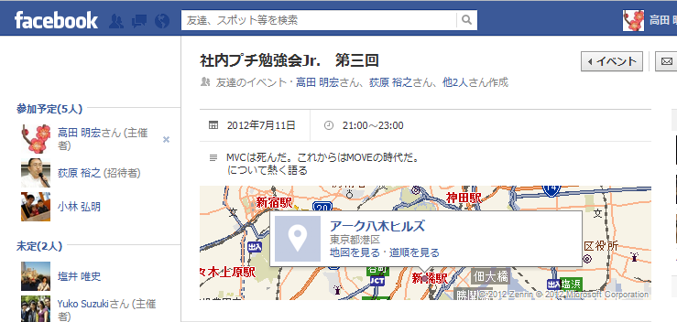

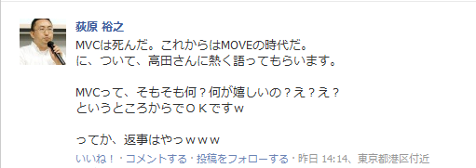
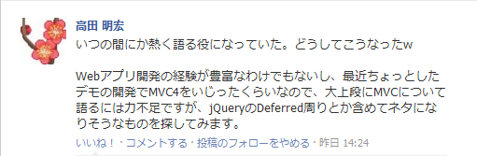
勉強会への流れ

Slide 9
今回お話ししたいこと
「MVC vs MOVE」みたいな話は、とりあえず置いておいて
そもそもMVCって何？
今までのASP.NET（Webフォーム）とどこが違うの？
なぜMVCが登場してきたの？
あたりの話をまとめつつ
記事にあるような、特定のコンポーネントの肥大化などの現象を回避するにはどうすればよいか？
新しい技術を使い、MVCを改善する設計が可能か？
WebフォームとMVCの使い分けは？
あたりにまで話を展開したいと思います。

Slide 10
そもそもMVCって？

Slide 11
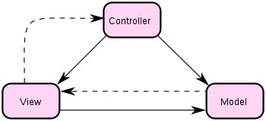
定義
Wikipediaの定義（http://ja.wikipedia.org/wiki/Model_View_Controller）
Model View Controller（モデル・ビュー・コントローラ; MVC）：
アプリケーションをModel, View, Controllerの3つの部分に分割して設計・実装する技法または構造
Model：
アプリケーションのデータと手続きを表現する要素
データの変更をViewに通知する
View：
Modelのデータをユーザーに見やすい形で表示する要素
Controller：
ユーザーの入力に対して応答し、それを処理する要素

Slide 12
PoEAAのMVCに関する記述
「Webプレゼンテーションパターン」（第4章、第14章）に分類
同じ章で「ページコントローラ」や「フロントコントローラ」についても記述がある。
ASP.NET Webフォームは前者、ASP.NET MVCは後者に分類される。
「MVCを考えるとき、そこには根本的に異なる2種類の分離がある。モデルからのプレゼンテーションの分離と、ビューからのコントローラの分離である。」
モデル－プレゼンテーションの分離について
モデルとプレゼンテーションでは考慮するポイントが異なる
一つのモデルに対し、複数のプレゼンテーション（Web、リッチクライアントなど）の開発が容易になる
非ビジュアルなオブジェクトは、通常ビジュアルなオブジェクトよりもテストが容易である
ビュー－コントローラの分離について
重要度はモデル－プレゼンテーションの分離よりも低い
GUIアプリではビューとコントローラが分離できないが、Webアプリでは分離可能なため有効である

Slide 13
WebアプリケーションのMVCフレームワークの例
Java
Struts
JSF
Ruby
Ruby on Rails
PHP
Zend Framework
Symphony
Cake PHP
.NET Framework
ASP.NET MVC

Slide 14
ASP.NET MVCについて

Slide 15
概要
ASP.NETをベースに開発された、Web開発のための新しいフレームワーク
以下の特徴を持つ
Model-View-Controller方式を採用
フロントコントローラ方式を採用
クライアントからのリクエストを一か所（MvcHttpHandlerクラス）で受け付け、その後個々のコントローラに処理を振り分ける
単体テストが行いやすい
M-V-Cのモジュールごとに単体テストを実施可能
Moqなどを使用しControllerのContextやHttpRequestを外から与えるテストが可能
サーバーコントロールを使わない（※ASPXビューエンジンでは一部使用可能）
ポストバックイベントが発生しないため、意図しない不具合が発生する危険性がある
UIコントロールの出力にはHtmlHelperやjQueryUIを使用する
イベント処理にはクライアントサイドJavaScriptやAJAXを使用する
ASP.NETの共通機能が使用可能
Session, Profile, Cookie, MembershipなどのAPIはMVCでも使用可能
Routing機能など、MVCのために拡充された共通機能も存在する

Slide 16
沿革
2007年10月：ScottGu’s BlogでASP.NET MVCについて初めて言及（参考記事）
2009年3月：バージョン1.0リリース（参考記事）
2010年3月：バージョン2.0リリース（参考記事）
強く型付けされたHTMLヘルパーメソッド
データ検証機能の強化（DataAnnotation）
区分（Area）によるアプリケーションの分割
2011年1月：バージョン3.0リリース（参考記事）
Razor構文の導入
NuGetによるパッケージ管理機能の強化
2012年6月：バージョン4.0RCリリース（VS2010, VS2012RC）
ASP.NET Web API
インターネット向け／モバイル向けテンプレート

Slide 17
ASP.NET WebForm vs ASP.NET MVC
ASP.NET WebFormの特徴
Visual Studio WebFormデザイナとサーバーコントロールによる開発生産性
ViewStateやPostbackイベントによる状態管理の簡略化
HTTP/HTML/CSS/JavaScriptなどのWeb技術を抽象化
企業内基幹システムの開発などに適性
ASP.NET MVCの特徴
関心の分離（SoC）を意識した設計
テスト駆動開発との親和性
シンプルかつコントローラブルなHTML⇒マルチデバイス／モダンブラウザとの親和性
SEOやRESTアーキテクチャスタイルとの親和性
パラメータを使用したURL／ページ遷移
HTTPメソッド（GET／POST／PUT／DELETE）の適切な使用
クライアントJavaScriptフレームワークとの親和性
コンシューマー向けWebアプリ、モバイルWebアプリに適性

Slide 18
ASP.NET MVPアプリケーション開発の基本

Slide 19
プロジェクトの作成
ASP.NET MVC 4の標準テンプレート
基本テンプレート（空／Basic）
インターネットアプリケーション
イントラネットアプリケーション
モバイルアプリケーション
Web API

Slide 20
Controller／Model／Viewの作成
Controller
HTTPリクエストを受け取り、モデルの作成やビジネスロジックなどの処理を実行し、処理結果をActionResultとして返す
System.Web.Mvc.Controller基本クラスを継承
プロジェクト直下のControllersフォルダまたは区分配下のControllersフォルダに配置
Model
主に2つの役割
ビューにバインドするデータ（ViewModel）
データの取得／更新やバッチなどのビジネスロジック、外部サービスへのアクセス
特定の基本クラスや作成先フォルダなどの制限はなく、EntityFrameworkのエンティティオブジェクトやPOCOオブジェクトなどを使用可能
View
WebFormと異なり、拡張可能なコードビハインドクラスは持たない
ただし、コードブロック部分はSystem.Web.Mvc.WebViewPage<Model>クラスの継承クラスとなっている
標準ビューエンジンとしてASPXとRazorの２種類が用意されている
プロジェクト直下のViewsフォルダまたは区分は以下のViewsフォルダに配置

Slide 21
Razor構文
ASP.NET MVC 3で導入された新しいView記述用構文
@をつけて変数やコードブロックを記述することで、従来のASPX構文よりも少ないコード量でページを記述できる
ASPXビューエンジンと異なり、ビジュアルデザイナを持たない
MasterPageやASCX（ユーザコントロール）などの別用途のテンプレートはなく、特定のファイル名の指定やフォルダへの配置により同等の機能を実現する
学習用として以下のドキュメントが参考になる
Razor構文とASP.NET Webページ
Razor構文によるASP.NET Webページの開発
現在ではASPXに代わりリファレンス言語となりつつある
P&P: Building Modern Mobile Web Apps
Orchard（ASP.NET MVCで作成されたCMS）
NuGetパッケージでRazorの使用を前提とするもの（jQuery.Mobile.MVCなど）

Slide 22
HTMLヘルパー
ビュー内でHTMLコードをカプセル化／再利用するための仕組み
サーバーサイドでパラメータを受け取り、HTML文字列を返す一連のAPIの集合

Slide 23
実践的MVCアプリ開発

Slide 24
エリアによるアプリケーションの分割
1つのASP.NET MVCアプリケーションを複数のサブ領域に分割するための仕組み
/Areas/（区分名）フォルダ配下にControllers/Models/Viewsフォルダが作成される
親エリア－子エリア、子エリアA－子エリアBなどエリアをまたがるリンクを作成する際は、ルートパラメータ（HtmlHelper.ActionLinkのrouteValuesパラメータなど）にエリア名を含む匿名オブジェクトを渡す

Slide 25
ControllerとHTTPメソッド
Controllerのアクションメソッドは2つの重要な要素を持つ
戻り値 ⇒ ActionResultオブジェクト
HTTPメソッド ⇒ Http(Get|Post|Put|Delete)属性
戻り値の種類は以下の通り
ビュー, ページ遷移 ⇒ ViewResult, RedirectResultなど
ファイル ⇒ FileContentResult, FilePathResult, FileStreamResult
セキュリティ ⇒ HttpUnauthorizedResult
スクリプト,Json ⇒ JavaScriptResult, JsonResult
HTTPメソッドについて
原則として（C, R, U, D) ⇒ (Post, Get, Put, Delete）の対応
ただし、セキュリティ絡みの制限により、参照用のアクションメソッドにHttpPost属性を付けるなどの例外がある（Jsonオブジェクトを返す場合など）
ASP.NET MVC 4の新機能のWeb APIを使うことで、RESTfulサービスがより簡潔に記述できるようになる

Slide 26
Modelと検証
System.ComponentModel.DataAnnotations名前空間に検証用属性が定義されている
CustomValidationAttribute
EditableAttribute
RangeAttribute
RegularExpressionAttribute
RequiredAttribute
StringLengthAttribute
ビューにバインドするModelのフィールドに上記属性を定義することで、宣言型の検証が可能
jquery.validate.jsプラグインをインクルードすることで、HTMLフォームのPOST時に上記の宣言型検証がクライアントサイドで自動的に実行される
サーバーサイドでは、ControllerでModelState.IsValidプロパティをチェックすることで同様に検証が実行される

Slide 27
クライアントJavaScriptフレームワーク

Slide 28
JavaScript MVCについて
jQueryの流行を契機として、クライアントサイドのDOM操作やイベント処理、AJAXなどのコードが極めて簡潔に書けるようになった
HTML5のカスタムデータ属性を使うことで、バリデーションや型定義などに利用可能な情報をHTMLタグに付加する宣言的なプログラミングが可能になった
node.jsに代表されるサーバーサイドJavaScriptが流行の兆しを見せている
以上の点を背景に、JavaScriptによるWebアプリケーションフレームワークが現在10種類以上登場しており、Ruby on RailsやASP.NET MVCに代表されるサーバーサイドMVCフレームワークとの住み分けを考慮する必要が出てきつつある
JavaScript MVCフレームワークについては以下の記事が詳しい
JavaScript MVCフレームワークはすでに十種類以上
JavaScript MVC座談会（前篇）
JavaScript MVC座談会（後編）

Slide 29
Mobile Webアプリケーション

Slide 30
jQuery Mobileを使用したモバイル向けビューの実装

Slide 31
まとめ
コンシューマー向けWebアプリなどの分野を中心に、HTML5やCSS3などのWeb標準に準拠し、マルチデバイス／モダンブラウザに対応するWebアプリの重要性が高まっており、その開発に最適なフレームワークとしてのASP.NET MVCの重要性も並行して高まっている。
ただし、企業内の基幹システムのフロントエンド開発などの分野では、従来のASP.NET WebFormアプリがノウハウやアセットの蓄積、開発生産性といった点で依然優位性があることから、当分の間は開発者は両方のスキルを習得する必要がある。
「MVCからMOVEへ」のエントリの指摘から類推できる課題として、以下の2点が挙げられる。
①ModelやControllerの特定のクラスが肥大化しないように、クラスの細分化やサブシステムへの分解に注意を払う必要がある。
②これまでのM-V-Cの軸に加え、サーバーサイド（.NET）とクライアントサイド（JavaScript）、その間をつなぐAJAXというレイヤーの軸を考慮する必要がある。

